Slide 1
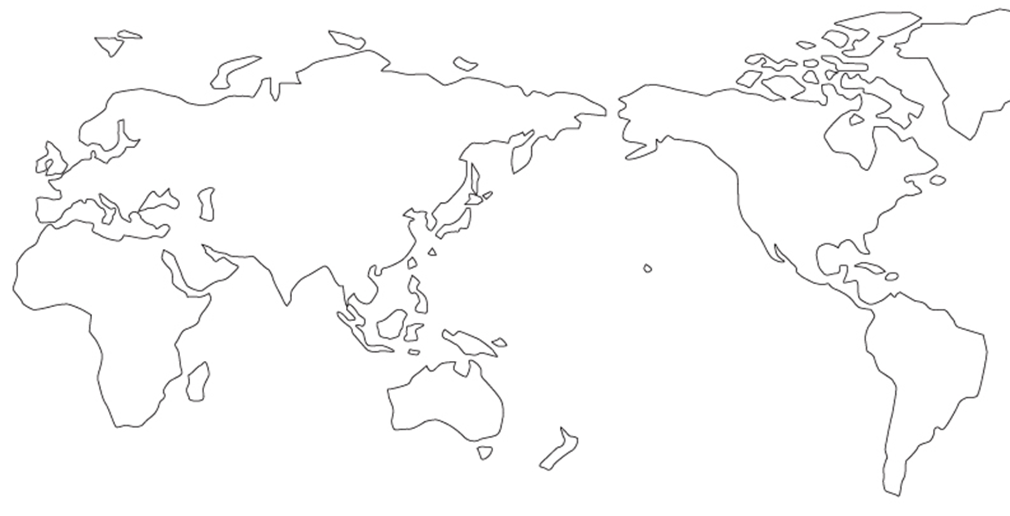
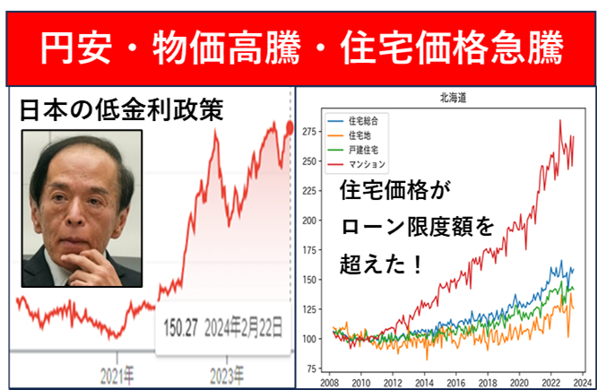
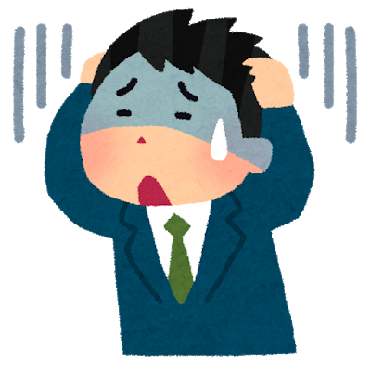
２０２３年
エネルギー価格の高騰
どうして、こんなに
輸入材を買ったの？
これからは道産材を継続して使うって言ってましたよね！
在庫が多くて
買えません！
要らなくなりました！
建築材増産に踏みきった多くの道内工場は梯子を外された形になった。
ロシアからは安価な材が大量入荷、欧州で追加補充した最高値の材とダブルで入荷、日本に木材が溢れる。
Notes:
2023年ロシアにエネルギーを依存していた欧州の代替エネルギーを見越してエネルギー全般が世界的に値上がり、産業全体がコストアップを余儀なくされました。日本は異次元金利政策を継続し、円安が進み。物価高が急激に進みました。結果、住宅価格が急騰し、遂に住宅ローンが通らない事態に堅調だった住宅着工が一挙に腰折れし、木材需要は急激に冷え込み、一方、昨年契約した欧州材が世界的に生産が落ち、運ぶ物のなくなったコンテナに一挙に積み込まれ瞬く間に日本の各港の倉庫に納まりきらない在庫が野ざらしであふれる状況となったのです。港に積みあがった最高値の欧州材を尻目にロシアからは低価格での売り込みが続き、木材市況は原価割れの値崩れが始まりました。昨年2023年にプレカット工場や木材問屋、商社は億単位の損失を出す所も少なくありませんでした。

Slide 2
２０２４年
それなら、やっぱり！
安心・安全国産材！
常に海外の事情に振り回される不安定な輸入材！！
パナマ運河経由の回避
スエズ運河経由の回避
Notes:
そして2024年は始まったばかりですが、イスラエルとハマスの争いの余波でイエメンのフーシ派が紅海航行中の敵対国船舶を攻撃し始め、日本向け欧州材は全てスエズ運河を回避し、南アフリカの喜望峰経由に切り替えました。
この混乱で今後の欧州材の到着は確実に遅れ、コンテナ不足から物流が停滞するのは前回と同様と考えます。更にパナマ運河が水不足が今後、従来アメリカ東海岸から積まれていた荷物を陸送で西海岸から積み込む動きも出ており、アメリカ西海岸のコンテナ不足やコンテナ運賃の上昇は避けられないと予測されます。但し、木材の供給不足以上に木材需要の低迷が心配される2024年のスタートです。振り返って、常に海外事情に振り回された日本の木材市場の弱さを見てきましたが、私たちは今こそ国産材の比率をより高めて、安定した木材供給を確立したいものです。

Slide 3
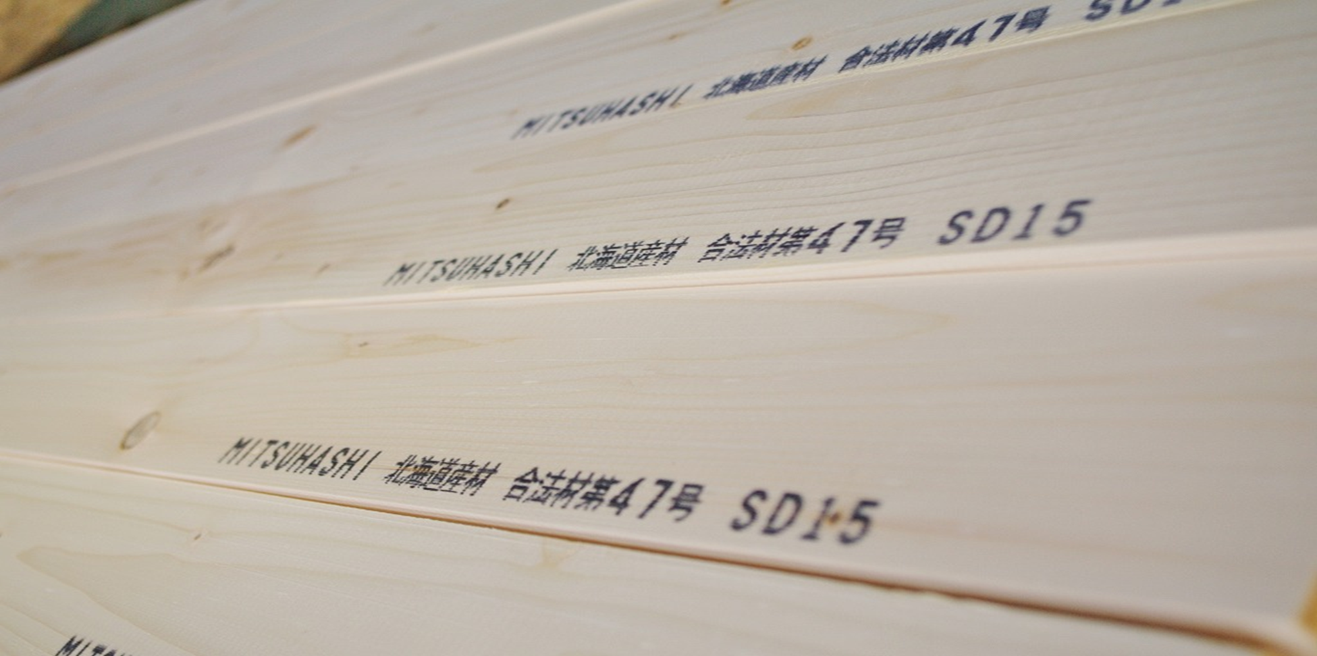
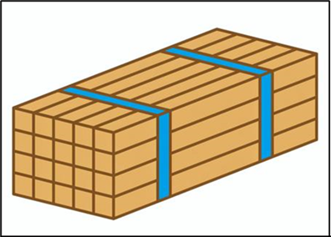
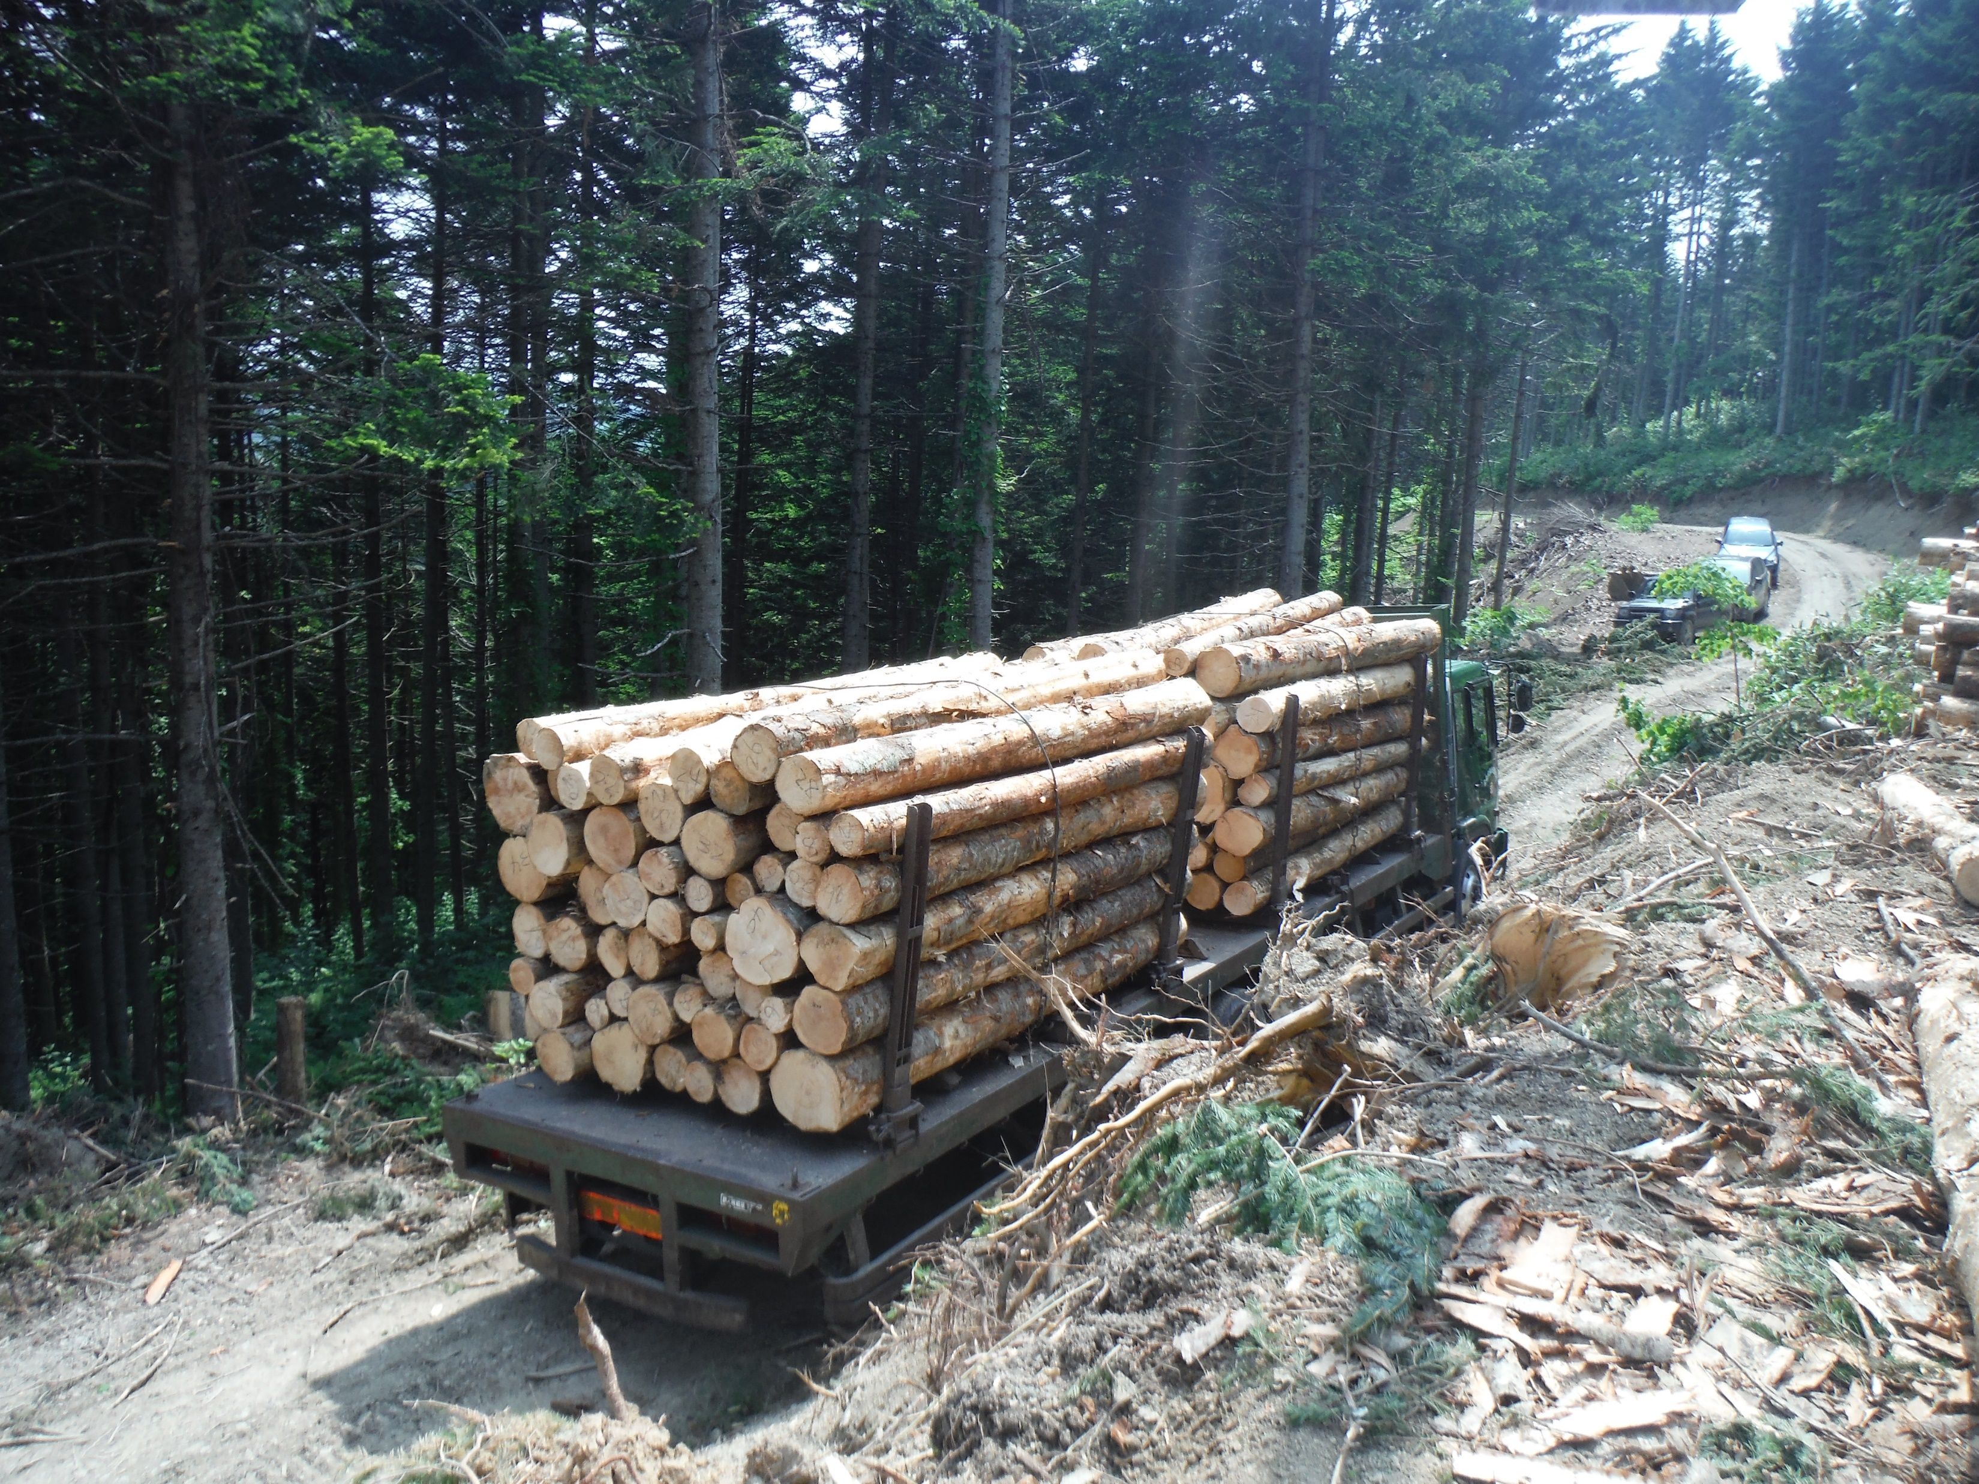
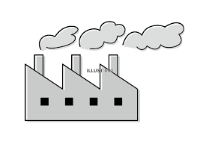
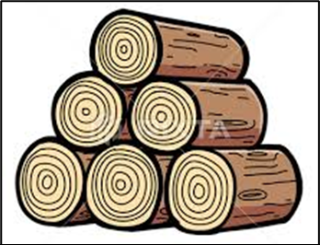
対策１；コンセントレーションヤード
道産トドマツ供給強化の課題
原木車ドライバーの高齢化
大型乾燥
加工工場
① 乾燥施設を持たない少量生産
の工場が多く、大きな需要を
満たせない。
② 担い手不足が深刻な課題、工場
や造材現場の作業員
特に原木車の運転手不足
対策２；小規模工場の整理と大型工場へ集約
③ 原木の安定供給。合板工場や
カラマツ梱包工場との競合
④ 間柱材9尺、10尺への未対応
➄ 小径木工場、梱包材工場は在来
建築材の適切な採材が出来ない。
対策1； 林道と原木集積場所の整備
対策2； ドライバーの待遇改善
⑥ トド材の膨張や収縮防止の対策。
大型製材・
乾燥加工工場
Notes:
話しは本日のテーマ道産トドマツ供給強化の課題に移ります。
一つ目が今回のウッドショックで露呈した乾燥設備の不足です。製材工場小規模な先が多く、乾燥機を持たない工場ばかりで、せっかくの国産材への期待に応えられなかったのが実態です。弊社を含めて、複数乾燥釜を持つ製材工場は10社に満たないと思われます。賃乾燥の出来る工場も僅かです。
こうした背景では欧米に代わって大手のハウスメーカーやプレカットメーカーへ安定的に供給できるとは言い難いので、今後、小規模製材工場から材料を集荷し、乾燥加工を請け負う大規模なコンセントレーションヤードﾞか、小規模工場を整理し、大型の乾燥材を生産する製材工場の新設が必要と思われます。二つ目は担い手不足です。ウッドショックのチャンスにも多くの工場が人手不足で増産できませんでした。更に深刻なのは原木の運材をする原木車のドライバーの高齢化と不足です。バイオマスや製紙用チップも円安で好調となり、活発に集荷しており、今後、山から製材工場へ伐採した原木が届かず生産が出来ない事も現実に起こると予測します。こうした喫緊の課題により多くのドライバーが参入し易い林道の整備や集荷場所の整備が必要と思いますし、何より賃金アップを主軸とした待遇改善が必要と思います。
三つ目は原木の安定供給です。近年、針葉樹合板の隆盛に合板が好調だと製材工場に原木が集まらず。合板工場が不調だと製材工場に山積みになる。需要と相反する原木供給の状態が続いています。こうした状況を打開する為、市況に柔軟に対応した造材の補正予算的な調整が必要です。四つ目は欧州に依存せざるを得ない、9尺、10尺の間柱への対応です。現在、道内はほぼ12尺製材です。これを解決しない限り、国産材比率は一定比率で頭打ちとなります。次に道内にある中・大規模工場の多くは梱包材や仮設資材等を挽く工場で建築材を用途に合わせて採材する事が出来ません。四角くは出来ますが、心去り採材等は出来ないので、品質に問題が発生しています。最後に四つ目はトドの特性で収縮率が大きい為に縮みやすく、膨らみやすいので、利用上取り扱いや保管に気を配る必要が有ります。それを緩和する防止策が有ればより使い易くなる事でしょう。

Slide 4
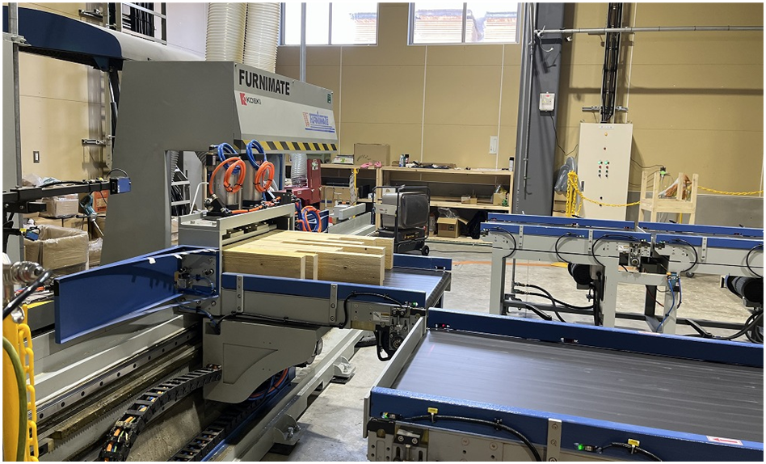
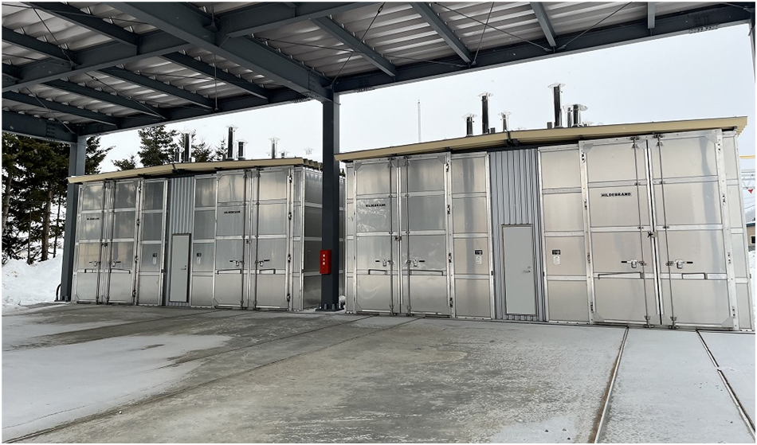
道産トドマツの今後への取り組み
① フィンガージョン工場の新設
→スタッド及び長尺材の製造
→９尺・１０尺長への対応力強化
② 乾燥釜4基と大型ボイラーへの更新
→生産CAPA増大
③ 苫小牧グループ企業の余剰乾燥釜の
活用と外注加工の実施
→生産CAPA増大
④ 他社挽き立て材受入等による初期含
水率格差の調整技術向上の研究
→歩留まり向上
➄ 乾燥後の含水率変化防止の方法につ
いての研究
Notes:
最後は道産トドマツの今後への取り組みについて紹介します。
一つ目はフィンガージョイント工場の新設です。ツーバイ材の長さ解決を目的に導入しましたが、在来の９・10尺問題解決にも将来的に貢献できると考えております。
二つ目は道内で乾燥設備が不足している実態を踏まえ、弊社がコンセントレーションヤードのモデルとなれる様に導入致しました。４基の釜増設で800m³/月の乾燥能力増を期待できます。
三つ目は苫小牧に弊社とカリモク家具との合弁企業である大成産業にて保有する余剰乾燥釜を活用し、乾燥と加工を進めるべく着手しております。
四つ目は自社製材工場のみ乾燥原料では不足する現状、全道の協力工場から集荷する条件の違う原料に適切に対応する為の乾燥技術の向上を目指した研究を続けたいと考えております。
最後にトドの乾燥後の含水率変化を抑止する方法の研究を出来ればと考えております。

Slide 5
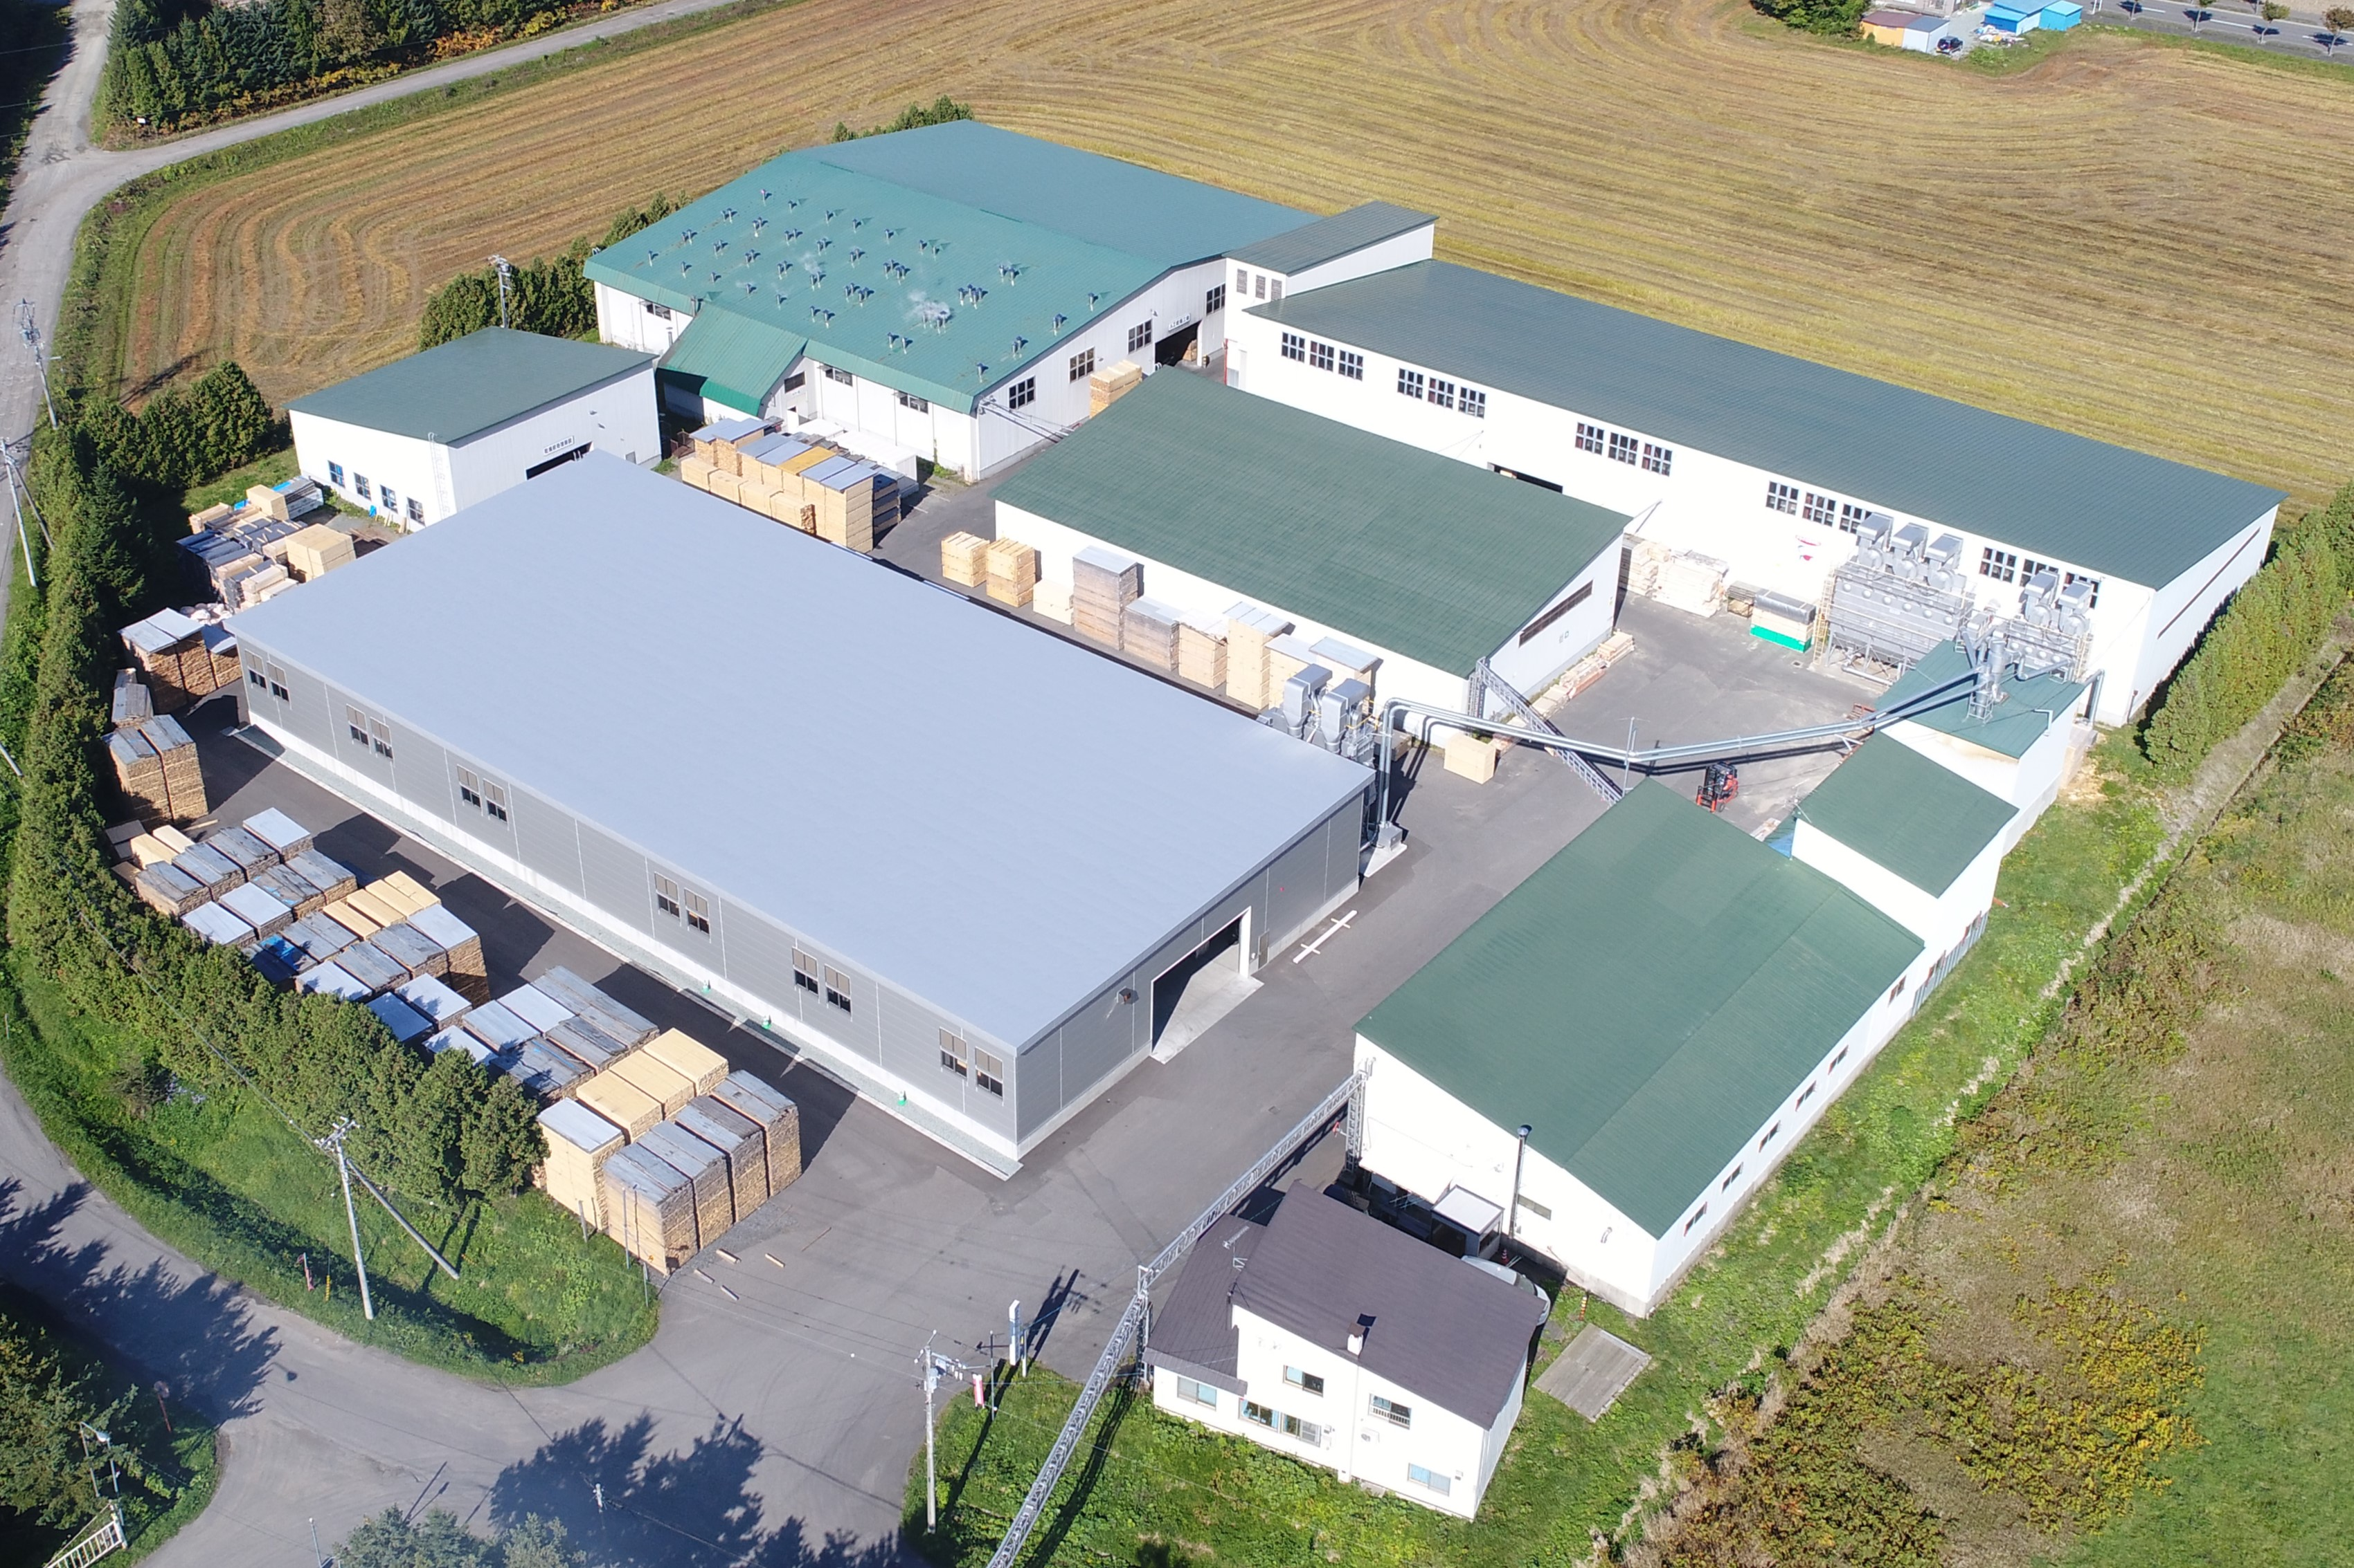
2024年3月4日
TKPガーデンシティ札幌駅前
やっぱり、国産材！トドマツを
宜しく！
ご清聴ありがとう
ございました
三津橋産業㈱も
宜しく！
三津橋産業株式会社
近岡 大志
Notes:
以上、トドマツと弊社についての発表を終わります。ご清聴ありがとうございました。

